Slide 1
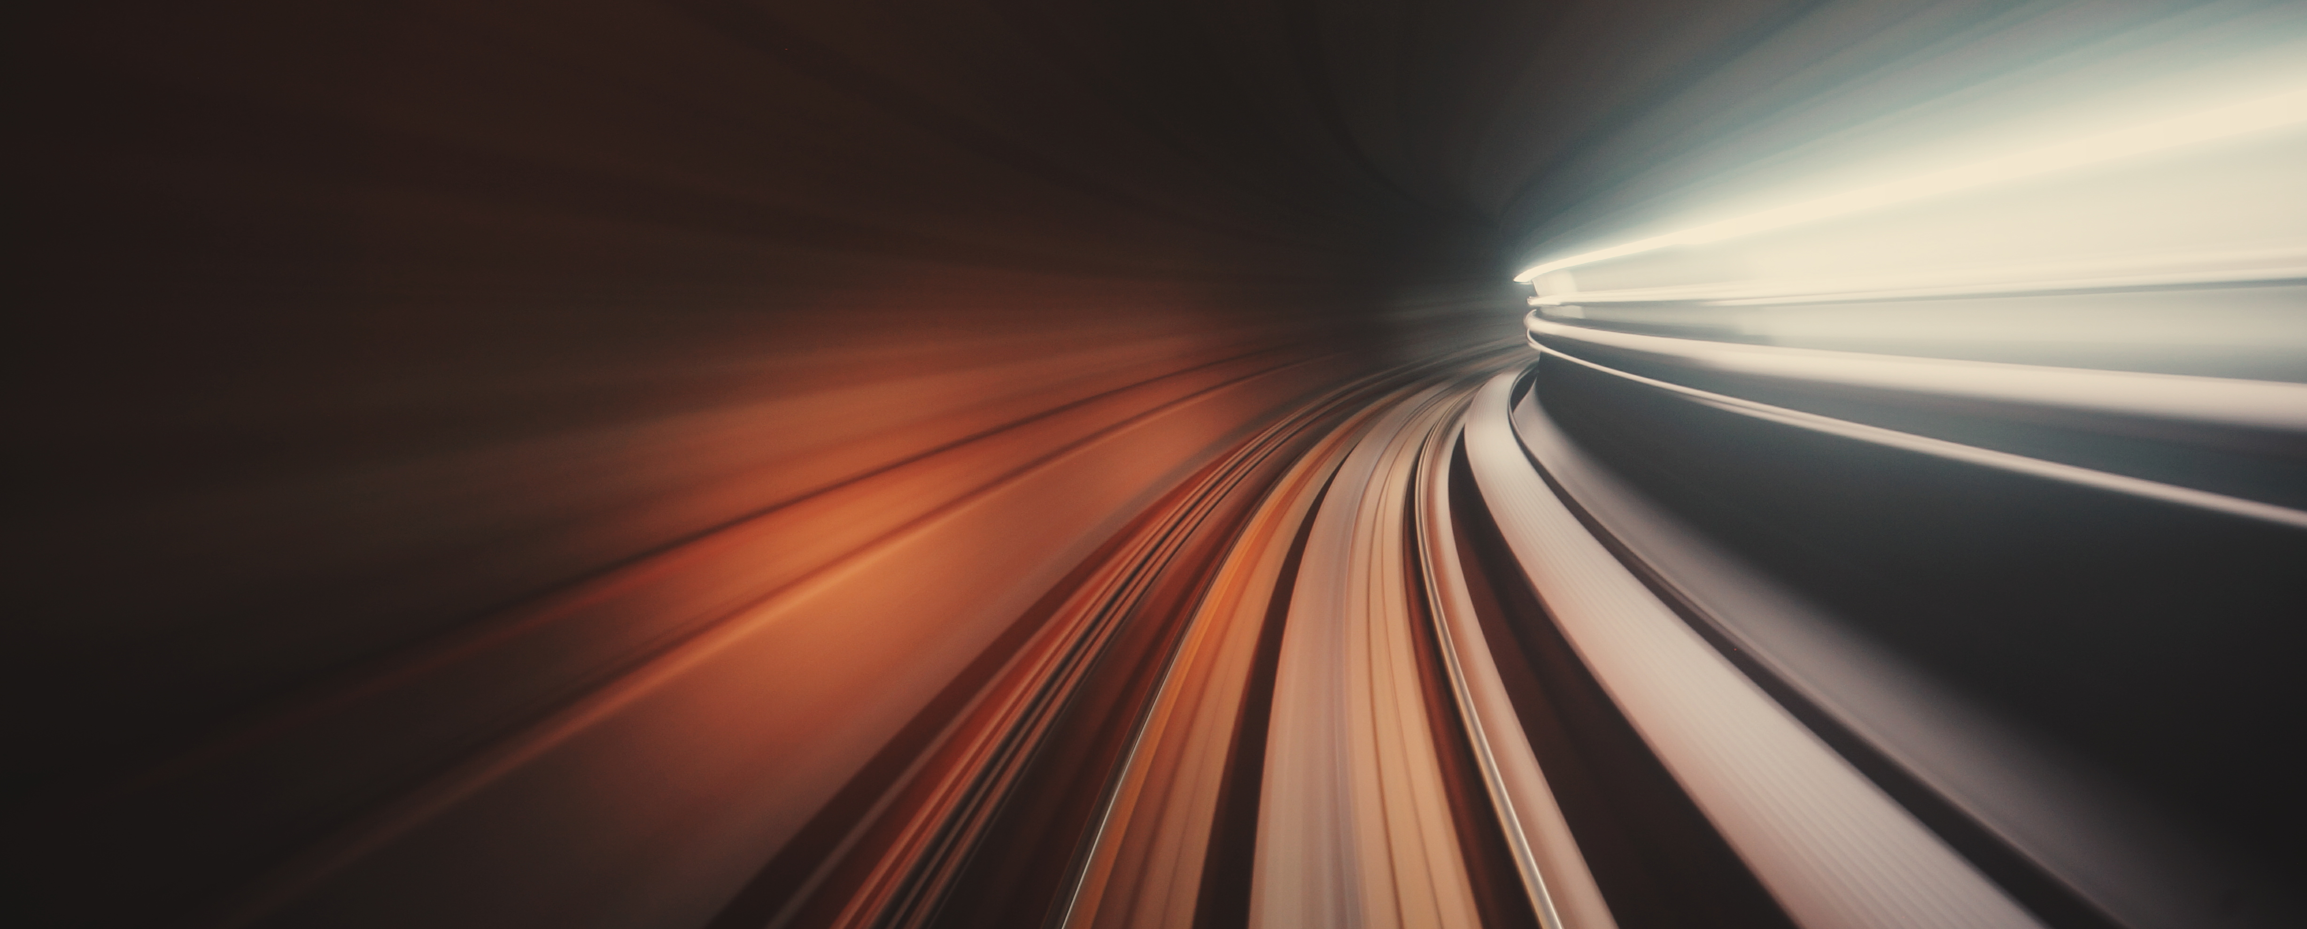
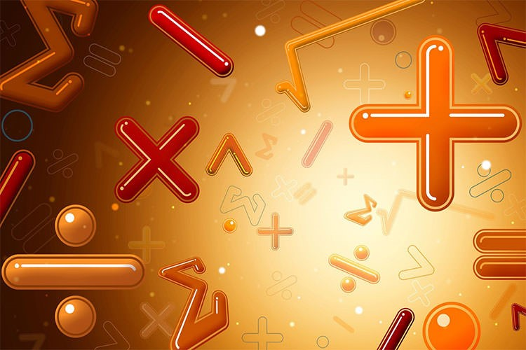
بسم الله الرحمن الرحیم
با سرعت رو به جلو حرکت می کنیم

Slide 2

گنجایش:
  حجم و گنجایش دو واژه ی کاملاً به هم مرتبط هستند. در درس قبل خواندیم که حجم یعنی مقدار فضایی که هر جسم اشغال میکند و در این درس می خوانیم که گنجایش یعنی در هر ظرف چه مقدار از هر چیزی جا می شود یا به عنوان مثال در یک لیوان چه مقدار شربت جا می شود.
  در فیلم قبلی که فرستادم دیدید که برای اندازه گیری حجم آن مکعب تعدادی مکعب واحد را درون آن ریختم تا بتوانم حجمش را یا مقدار فضایی را که اشغال می کند بیابم پس برای پیدا کردن گنجایش هر ظرف کافیست که حجم آن را پیدا کنیم.
  برای اندازه گیری حجم مایعات و گنجایش ظرف ها به واحد مشخصی نیاز داریم که یکی از آن ها لیتر است.

Slide 3
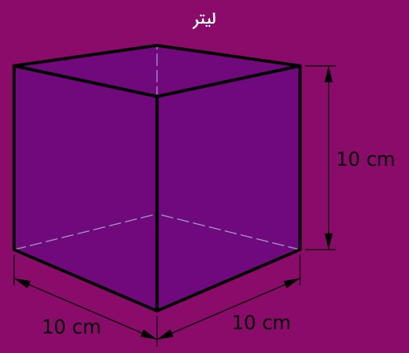
معرفی واحدهای اندازه گیری حجم مایعات:
1-لیتر : یک لیتر مقدار مایعی است که درون مکعبی با طول و عرض و ارتفاع 10
سانتی متر جا می شود. (شکل روبرو)
2- میلی لیتر : هر لیتر 1000 میلی لیتر است.
3-سانتی متر مکعب: یکی دیگر از واحدهای اندازه گیری حجم سانتی متر مکعب است که به آن سی سی هم گفته می شود. یک سی سی با یک میلی لیتر با هم برابر است.
نکته: هر یک لیتر 1000 سانتی متر مکعب است. چون حجم مکعب شکل بالا 1000 سانتی متر مکعب می باشد.

Slide 4
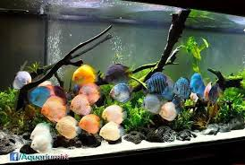
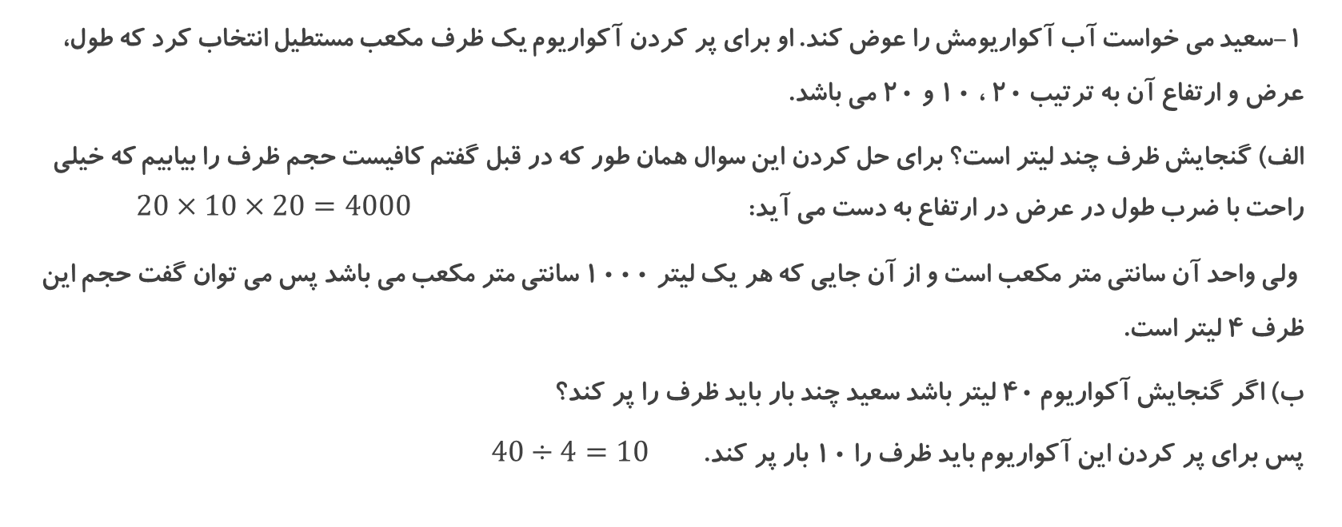
کار در کلاس(صفحه ی 119 )
  1-سعید می خواست آب آکواریومش را عوض کند. او برای پر کردن آکواریوم یک ظرف مکعب مستطیل انتخاب کرد که طول، عرض و ارتفاع آن به ترتیب 20 ، 10 و 20 می باشد.
  الف) گنجایش ظرف چند لیتر است؟ برای حل کردن این سوال همان طور که در قبل گفتم کافیست حجم ظرف را بیابیم که خیلی راحت با ضرب طول در عرض در ارتفاع به دست می آید: $20×10×20=4000$
  ولی واحد آن سانتی متر مکعب است و از آن جایی که هر یک لیتر 1000 سانتی متر مکعب می باشد پس می توان گفت حجم این ظرف 4 لیتر است.
  ب) اگر گنجایش آکواریوم 40 لیتر باشد سعید چند بار باید ظرف را پر کند؟
  پس برای پر کردن این آکواریوم باید ظرف را 10 بار پر کند. $40÷4=10$

Slide 5
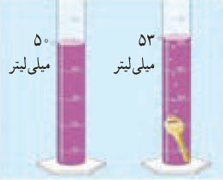
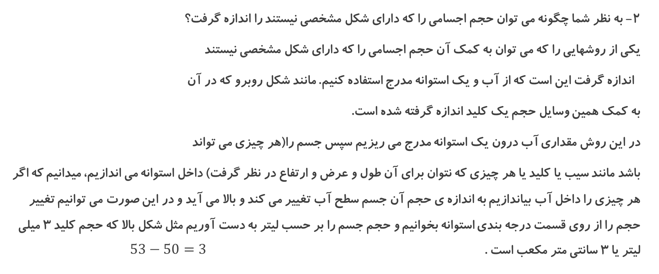
کار در کلاس: اندازه گیری حجم اجسامی که شکل مشخصی ندارند
  2- به نظر شما چگونه می توان حجم اجسامی را که دارای شکل مشخصی نیستند را اندازه گرفت؟
  یکی از روشهایی را که می توان به کمک آن حجم اجسامی را که دارای شکل مشخصی نیستند
  اندازه گرفت این است که از آب و یک استوانه مدرج استفاده کنیم. مانند شکل روبرو که در آن
  به کمک همین وسایل حجم یک کلید اندازه گرفته شده است.
  در این روش مقداری آب درون یک استوانه مدرج می ریزیم سپس جسم را(هر چیزی می تواند
  باشد مانند سیب یا کلید یا هر چیزی که نتوان برای آن طول و عرض و ارتفاع در نظر گرفت) داخل استوانه می اندازیم، میدانیم که اگر هر چیزی را داخل آب بیاندازیم به اندازه ی حجم آن جسم سطح آب تغییر می کند و بالا می آید و در این صورت می توانیم تغییر حجم را از روی قسمت درجه بندی استوانه بخوانیم و حجم جسم را بر حسب لیتر به دست آوریم مثل شکل بالا که حجم کلید 3 میلی لیتر یا 3 سانتی متر مکعب است . $53−50=3$

Slide 6
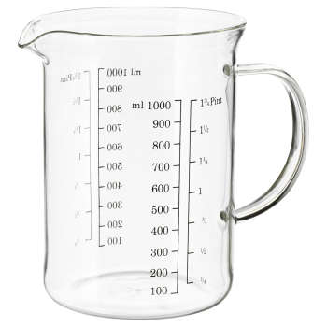
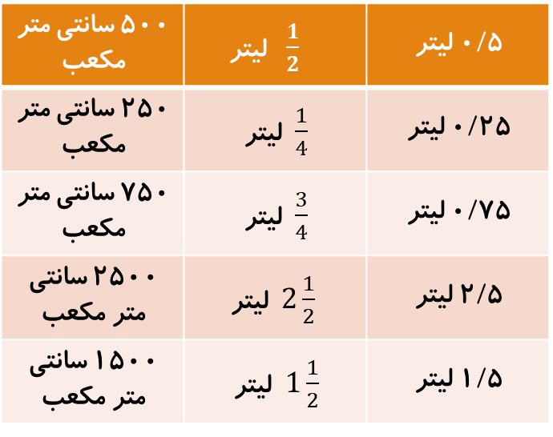
کار در کلاس شماره 3 :
  3-در جاهای خالی جدول زیر، عبارت مناسب بنویسید.
0/5 لیتر | $\frac{1}{2}$ لیتر | 500 سانتی متر مکعب
0/25 لیتر | $\frac{1}{4}$ لیتر | 250 سانتی متر مکعب
0/75 لیتر | $\frac{3}{4}$ لیتر | 750 سانتی متر مکعب
2/5 لیتر | $2\frac{1}{2}$ لیتر | 2500 سانتی متر مکعب
1/5 لیتر | $1\frac{1}{2}$ لیتر | 1500 سانتی متر مکعب

Slide 7
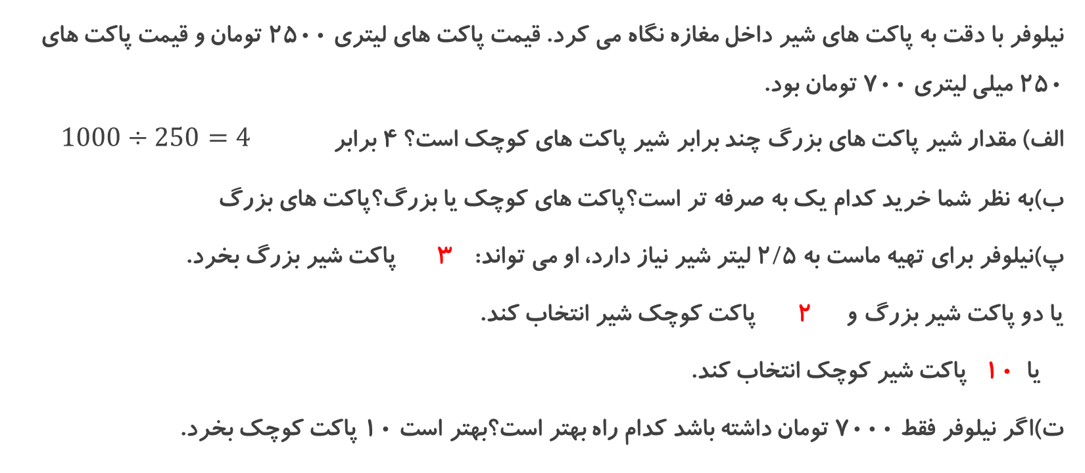
کار در کلاس شماره 4 :
  نیلوفر با دقت به پاکت های شیر داخل مغازه نگاه می کرد. قیمت پاکت های لیتری 2500 تومان و قیمت پاکت های 250 میلی لیتری 700 تومان بود.
  الف) مقدار شیر پاکت های بزرگ چند برابر شیر پاکت های کوچک است؟ 4 برابر $1000÷250=4$
  ب)به نظر شما خرید کدام یک به صرفه تر است؟پاکت های کوچک یا بزرگ؟پاکت های بزرگ
  پ)نیلوفر برای تهیه ماست به 2/5 لیتر شیر نیاز دارد، او می تواند: 3 پاکت شیر بزرگ بخرد.
  یا دو پاکت شیر بزرگ و 2 پاکت کوچک شیر انتخاب کند.
  یا 10 پاکت شیر کوچک انتخاب کند.
  ت)اگر نیلوفر فقط 7000 تومان داشته باشد کدام راه بهتر است؟بهتر است 10 پاکت کوچک بخرد.

Slide 8
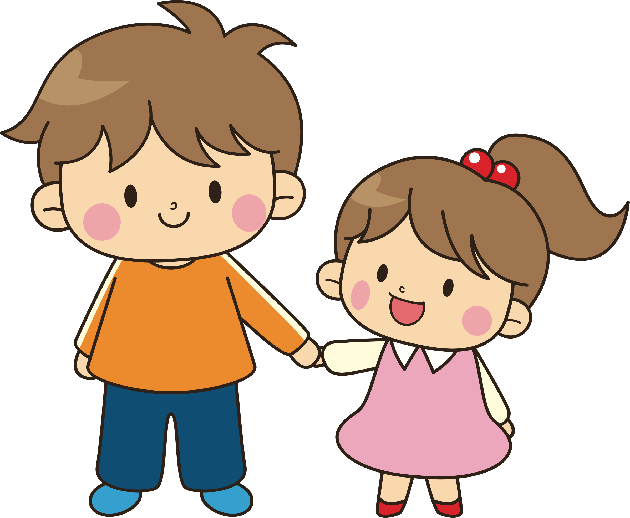
ریاضی خیلی آسونه
خسته نباشید.

